Slide 1
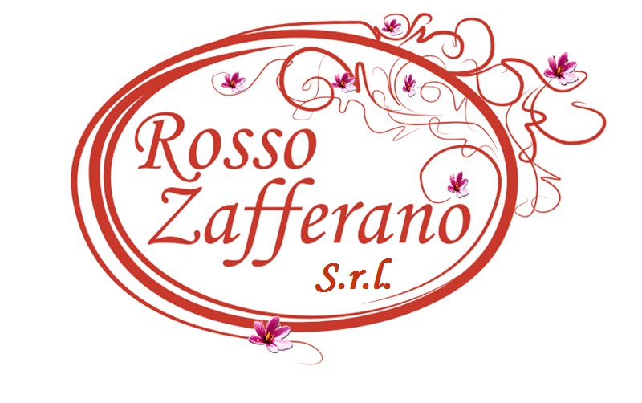
IPSSC ITALO CALVINO (PG) ITALIA
Giulia Testa, Federica Meloni, Michela Cabras, Lorenzo Scassagreppi

Slide 2
IDEA E PRODOTTO
La nostra idea consiste nel realizzare un olio nutriente e colorante a base di zafferano, prodotto tipico delle nostre zone, che garantisce la bellezza e la salute dei capelli.

Slide 3
BUSINESS IDEA
We use saffron and other ingredients of “Città della Pieve” as a beneficial oil for the hair.
We produce two items:
ZA’FARAN DOLCI RIFLESSI
ZA’FARAN ROSSO INTENSO

Slide 4
IDEA E PRODOTTO

Slide 5
APPLICAZIONE DEL PRODOTTO
ZA’FARAN ROSSO INTENSO:
Lavare i capelli;
Applicare il prodotto per 45 min;
Risciacquare.
SEMPLICE!
ZA’FARAN DOLCI RIFLESSI:
Lavare i capelli;
Applicare il prodotto per 20 min;
Risciacquare.
VELOCE!

Slide 6
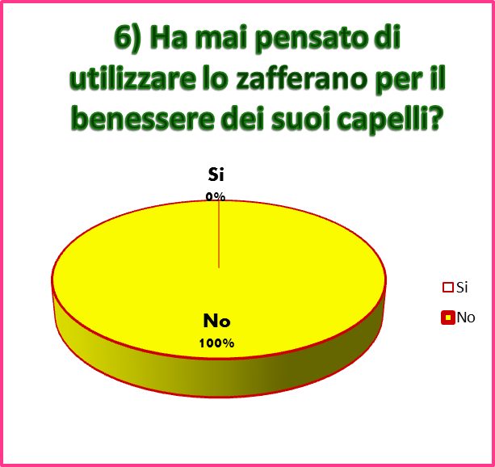
RICERCA DI MERCATO-GRAFICI

Slide 7
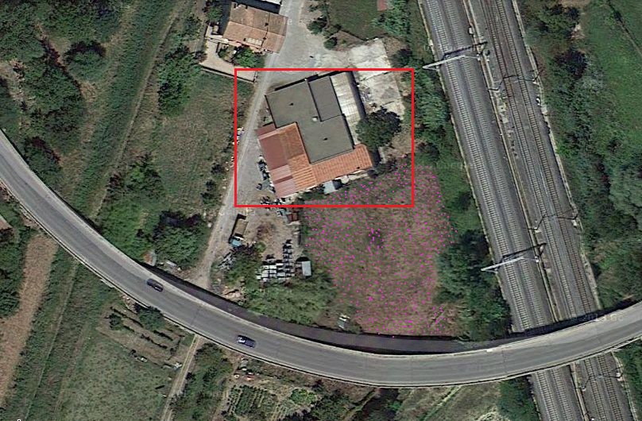
SEDE AZIENDA
La nostra sede è situata in un capannone artigianale in Via G. di Vittorio n.75 nei pressi di Città della Pieve.
La sede dista 10 km dall’uscita autostrada A1 di Fabro e 15 km dell’autostrada A1 di Querce al Pino.

Slide 8
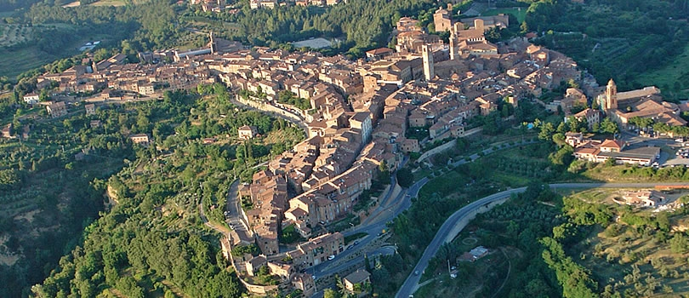
PUNTI DI FORZA:
E’ un prodotto unico nel mercato;
Perfetto per capelli fragili e per chi è propenso alla calvizia;
Ecologico;
E’ totalmente naturale e ricco di proprietà nutrienti;
E’ un prodotto che punta a valorizzare e a promuovere il nostro territorio.

Slide 9
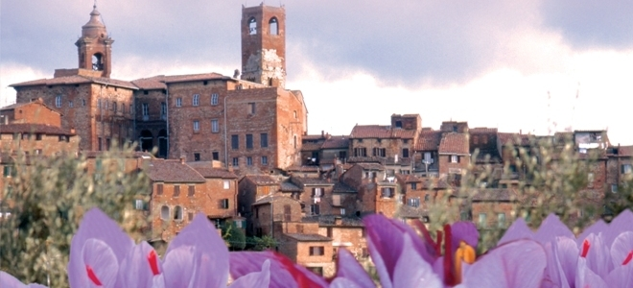
Grazie
dell’ attenzione

